Slide 1
dk hugbúnaður Kynning Félag viðurkenndra bókara 2014

Slide 2
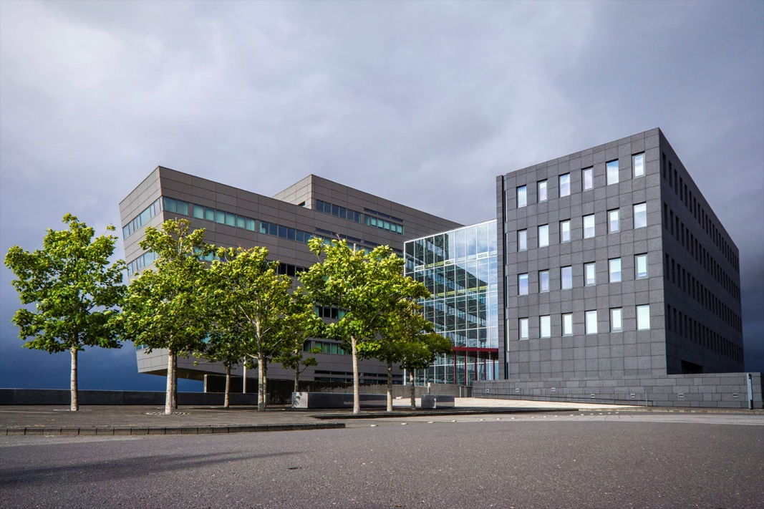
dk hugbúnaður
Reykjavík og Akureyri
16 ára 1. desember 2014
43 starfsmenn
Starfsemi í Englandi
Um 5000 fyrirtæki með dk

Slide 3
Rafrænar bankafærslur
Bankaafstemmingar
xml innlestur
vefþjónusta bankanna
sambankavefþjónusta

Slide 4
Bankaafstemming
Bankaafstemming:
Fljótleg og einföld.
Sparar tíma.
Bókar bankagjöld beint.
Hægt er að afstemma bókhaldslykla t.d við kortalykil.
Hægt er að útbúa fjárhagsdagbók út frá hreyfingum bankahreyfinga.
Hægt er að taka færslur sem ganga ekki út, lykla þær og bóka (lok nóv).

Slide 5
Rafrænar kortafærslur
Vefþjónusta
Valitor
Borgun
Kortaþjónustan

Slide 6
Rafrænar kortafærslur
Helstu kostir:
Öryggi í meðhöndlun kortafærslna.
Sýndarnúmer.
Sendingabunkar – smíðaðir út frá greiðslumáta.
Færslum sem er hafnað er hægt að setja í annað ferli/IB.
Bókun alla leið í fjárhag.
Einfalt, öruggt, fljótlegt.

Slide 7
Sambankavefþjónusta
Rafræn skilríki.
Auðkenni www.audkenni.is
Sækja um starfsskilríki.
Debetkort m.örgjörva virka.
Enginn skráarflutningur.
Flýtir fyrir skráningu/breytingum og bókun.

Slide 8
Sambankavefþjónusta
Fjárhagur:
Bankaafstemmingar.
Skuldunautar:
Innheimtukerfi banka:
Senda kröfur.
Sækja greiddar kröfur.
Breyta/Fella kröfur.

Slide 9
Sambankavefþjónusta
Lánardrottnar:
Greiða reikninga (lok nóv).
Bókun beint í fjárhag.
Laun:
Greiða laun.
Greiða lífeyrissjóðum og stéttarfélögum.
Bókun beint í fjárhag.
Senda launaseðla í birtingarkerfi.

Slide 10
Nýtt í dk
Nýju uppflettingarnar.
Skuldunautar-Skuldunautagreining-Greiðslugreining.
Verkbókhald – Verk – nýtt útlit.
Laun – Nýjar skýrslur - nákvæm sundurliðun orlofstíma og verðmæti uppsafnaðra orlofstíma.
Laun – hægt er að setja fjóra aukastafi v. Líf og Stétt.
www.dk.is/þjónusta/uppfærslur.aspx

Slide 11
dk POS afgreiðslukerfið
Frá 2006
350 verslanir – 800 afgreiðslukassar
CRM, Vildarkerfi, iPod, iPad, ...
Dæmi:
Fataverslanir, veitingahús, bílaverkstæði, bakarí, apótek,
ferðaþjónusta, golfklúbbar, efnalaugar, gleraugnaverslanir,
hótel og gistihús

